Slide 1

Rendición de Cuentas del Gobierno Autónomo Descentralizado Parroquial Rural Chitán de Navarretes
PERÍODO ENERO – DICIEMBRE 2025

Slide 2
Base legal
Constitución de la República del Ecuador Art. 204.- El pueblo es el mandante y primer fiscalizador del poder público, en ejercicio de su derecho a la participación.
Ley Orgánica de Participación Ciudadana y Control Social Art. 90.- Sujetos obligados. - las autoridades del estado, electas o de libre remoción, representantes legales de las empresas públicas o personas jurídicas del sector privado que manejen fondos públicos o desarrollen actividades de interés público, los medios de comunicación social, a través de sus representantes legales, están obligados a rendir cuentas, sin perjuicio de las responsabilidades que tienen las servidoras y los servidores públicos sobre sus actos y omisiones.

Slide 3

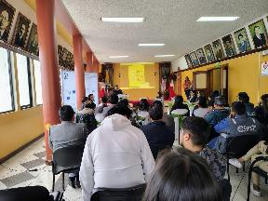
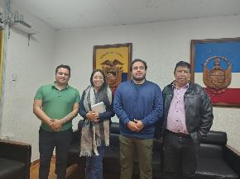
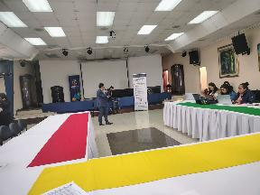
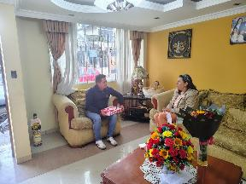
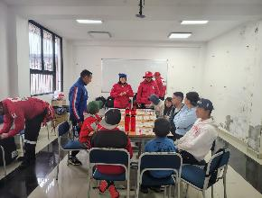
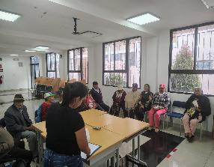
ASISTENCIA A EVENTOS Y REUNIONES
REUNIONES DE TRABAJO CON ENTIDADES GUBERNAMENTALES

Slide 4

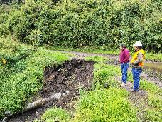
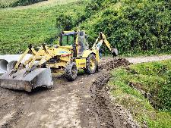
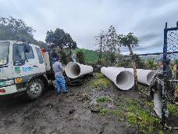
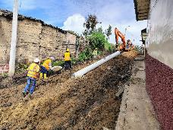
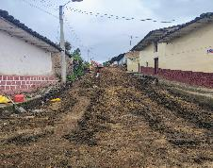
GESTIÓN VIAL
MANTENIMIENTO DE LA VÍA LOMA SAN PEDRO
GESTIÓN ADOQUINADO BARRIO SANTA CLARA

Slide 5
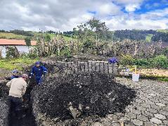
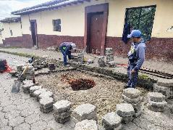
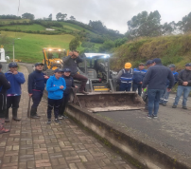
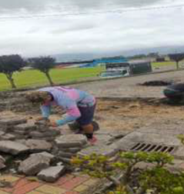
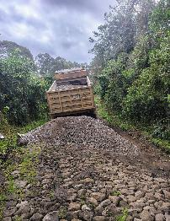
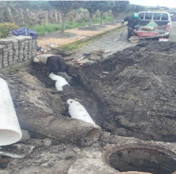
GESTIÓN VIAL
MANTENIMIENTO DE VÍAS EN LA PARROQUIA

Slide 6
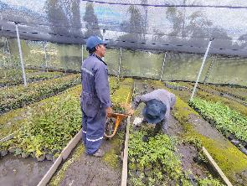
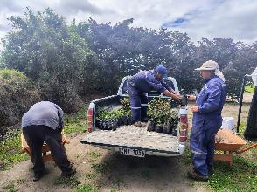
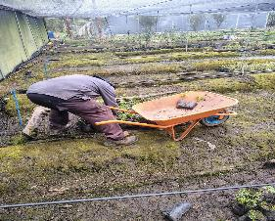
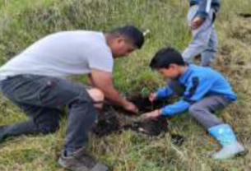
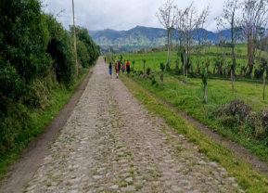

GESTIÓN DE REFORESTACIÓN
REFORESTACIÓN LOMA SAN PEDRO

Slide 7
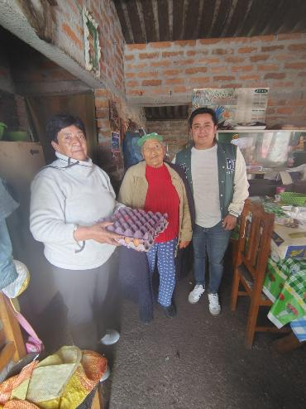
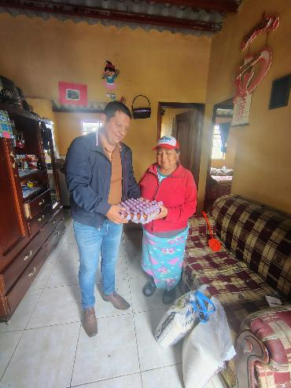
GESTIÓN DE AYUDA SOCIAL

Slide 8


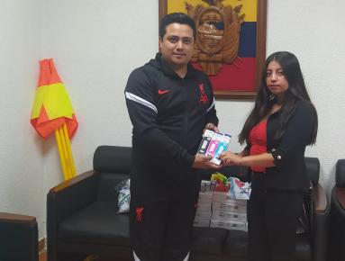
APOYO AL PUNTO DIGITAL GRATUITO CHITÁN DE NAVARRETES
De acuerdo al convenio de cooperación entre el GAD Parroquial Chitán de Navarretes y el Ministerio de Telecomunicaciones, se realizó la entrega de materiales de oficina, materiales de aseo e insumos necesarios para el buen funcionamiento de la impresora, a través de catálogo electrónico

Slide 9
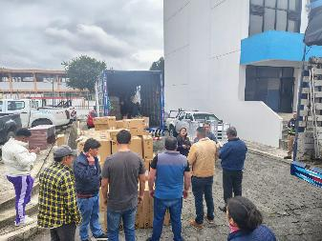
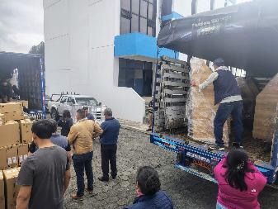
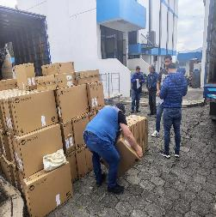
APOYO AL PUNTO DIGITAL GRATUITO CHITÁN DE NAVARRETES
FORTALECIMIENTO CON EQUIPOS INFORMÁTICOS
COMPUTADORAS
IMPRESORA

Slide 10


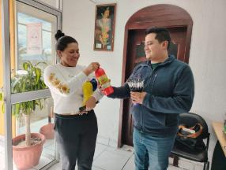
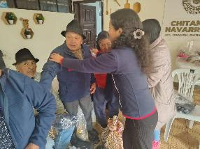
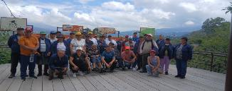
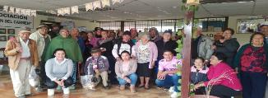
PROYECTO ESPACIOS ALTERNATIVOS DE ADULTOS MAYORES
PROYECTOS Y CONVENIOS
APORTE GAD PR CHN
$5 373,50
APORTE GADMM
$4 800,00
TOTAL PROYECTO
$10 173,50
ADQUISICIÓN DE MATERIALES
$615,15
ADQUISICIÓN DE KITS ALIMENTICIOS
$4 371,85
ADQUISICIÓN DE PRENDAS DE PROTECCIÓN
$586,50
GIRA DE OBSERVACIÓN
$600,00
PROMOTORA
$4 000,00

Slide 11

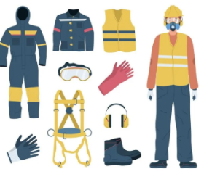
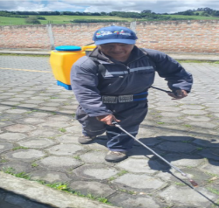
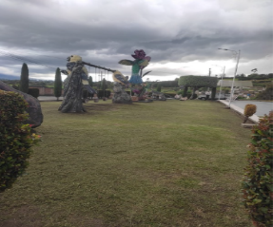
PROYECTOS CONVENIOS
AUXILIAR DE SERVICIOS
APORTE GAD PR CHN
$3 319,06
APORTE GADMM $3 319,06
CONTRATACIÓN PERSONAL
$6 324,00
PRENDAS DE PROTECCIÓN
$314,12

Slide 12

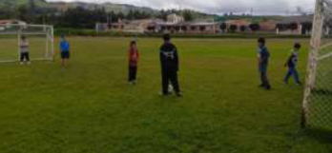
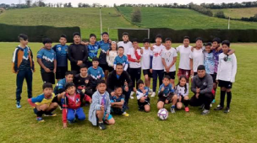
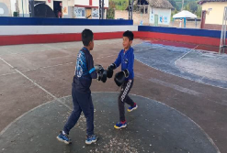
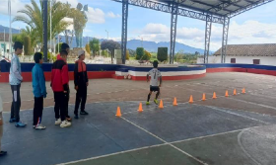
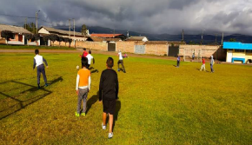
PROYECTOS CONVENIOS
FORTALECIMIENTO DE LA ESCUELA DE FORMACIÓN Y RECREACIÓN DEPORTIVA
APORTE GAD PR CHN
$ 1 870,00
APORTE GADMM $1 870,00
MONITOR DEPORTIVO
$3 740,00

Slide 13

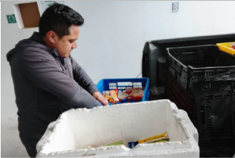
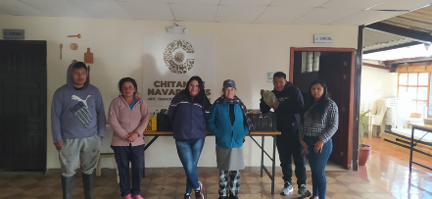
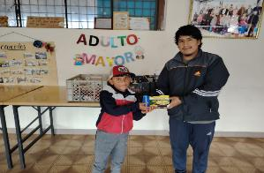
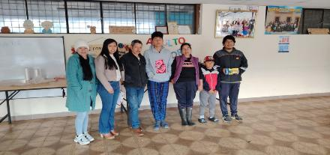
PROYECTOS CONVENIOS
CONVENIO CON EL BANCO DE ALIMENTOS

Slide 14

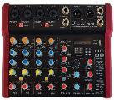
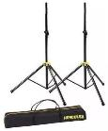


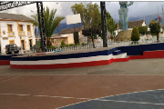
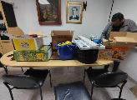
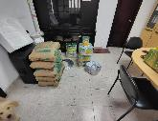
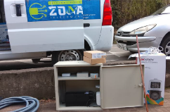

PROCESOS BAJO ÍNFIMA CUANTÍA
ADQUISICIÓN DE PARLANTE, CONSOLA Y CABLES DE CONEXIÓN
INVERSIÓN: $ 887,64
ADQUISICIÓN DE MATERIALES Y HERRAMIENTAS PARA MINGAS DE LA PARROQUIA
INVERSIÓN: $ 2 318,21
ADQUISICIÓN DE DOS CÁMARAS DE VIDEOVIGILANCIA
INVERSIÓN: $ 6 900,00

Slide 15






PROCESOS BAJO ÍNFIMA CUANTÍA
MANTENIMIENTO DE LA GRUTA “VIRGEN DEL CARMEN”
INVERSIÓN: $ 5 476,80
ADQUISICIÓN DE REDES Y ARCOS DE FÚTBOL
INVERSIÓN: $ 695,50
CONSULTORÍA PARA EL FORTALECIMIENTO DE LAS ASOCIACIONES
INVERSIÓN: $ 2 800,00

Slide 16









PROCESOS BAJO ÍNFIMA CUANTÍA
JORNADAS CULTURALES DE LA PARROQUIA
APORTE GAD PR CHN: $ 4 327,56
APORTE GAD PROVINCIAL: $ 2 885,04
TOTAL INVERSIÓN: $ 7 212,60

Slide 17






PROCESOS BAJO ÍNFIMA CUANTÍA
FERÍA GASTRONÓMICA
APORTE GAD PR CHN : $ 2 300,00
APORTE GADMM: $ 2 000,00
TOTAL INVERSIÓN: $ 4 300,00

Slide 18






PROCESOS BAJO ÍNFIMA CUANTÍA
CURSOS VACACIONALES COLOREANDO SUEÑOS 2025 INCLUIDO GIRA DE OBSERVACIÓN
APORTE GAD PARROQUIAL: $1 000,00
APORTE GADMM: $ 700,00
TOTAL INVERSIÓN: $ 1 700,00
CONTRATACIÓN DE INSTRUCTOR DE DANZA PARA LAS REPRESENTACIONES CULTURALES DURANTE 6 MESES.
INVERSIÓN: $ 1 200,00
ADQUISICIÓN DE BASUREROS
INVERSIÓN: $ 700,00

Slide 19








PROCESOS BAJO ÍNFIMA CUANTÍA
ORGANIZACIÓN DE LA GRAN GINCANA DE JUEGOS TRADICIONALES
INVERSIÓN: $ 500,00
ORGANIZACIÓN DEL DUATLÓN
INVERSIÓN: $ 500,00

Slide 20





PROCESOS BAJO ÍNFIMA CUANTÍA
ADECUACIÓN DEL PUNTO DIGITAL GRATUITO
INVERSIÓN: $ 5 357,36

Slide 21




PROCESOS BAJO ÍNFIMA CUANTÍA
ADECUACIÓN DEL CENTRO DE SALUD CHITÁN DE NAVARRETES
INVERSIÓN: $ 5 159,25

Slide 22








PROCESOS BAJO ÍNFIMA CUANTÍA
TALLER DE MANUALIDADES NAVIDEÑAS PARA FORTALECER LOS EMPRENDIMIENTOS
INVERSIÓN: $ 592,60

Slide 23


